Slide 1
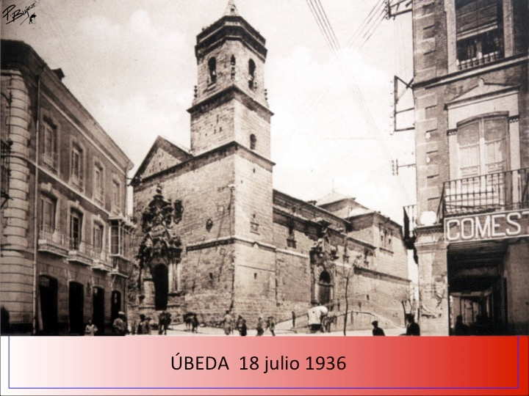
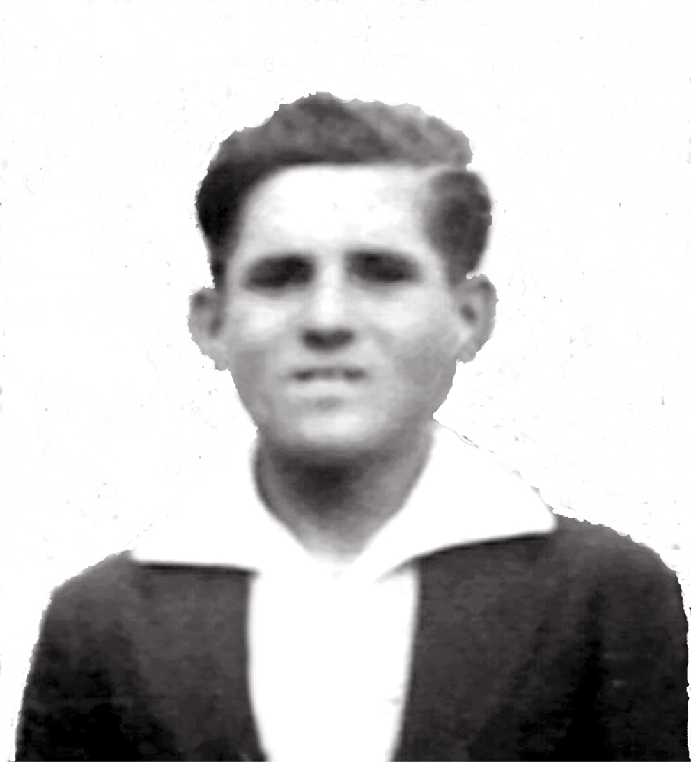
José Mª Poyatos
Mártir
Hacer clic con pausa

Slide 2
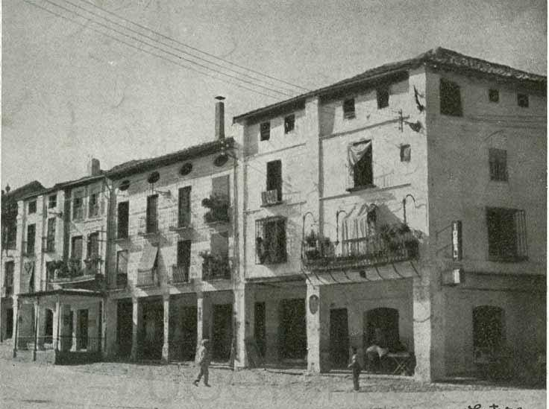
Fue el sábado 18 de julio,
por la tarde cuando sentimos ya los primeros empujes del huracán que se aproximaba.
Se habló aquella tarde de una sublevación militar
en Marruecos. Se veía a las gentes presas de un nerviosismo inusitado e impresionante.
Estampas de mi Calvario
P. Claudio Carmelita
Amaneció el 19, DOMINGO.
Un nerviosismo aún más fuerte que el día anterior amenazante y poco tranquilizador.
Celebrándose la primera misa de aquella mañana, la iglesia que estaba mediada de gente ,
hallábase envuelta en el mayor de todos los silencios. Solamente se percibía el suave murmullo del sacerdote que recitaba las oraciones de la misa.
De repente, se oyen unas voces. Los fieles de la iglesia se alborotan un poco.
¿Qué era aquello?. Una comisión que con sendos garrotes en la mano, venían de parte del alcalde a ordenar que no se tocaran más las campanas.
Total: un poco de griterío, escándalo y amenazas.
Las otras misas del domingo, por precaución se celebraron con las puertas cerradas.

Slide 3
El 18 de julio, sábado, por la tarde,
José Mª Poyatos y su hermana María del Castillo,
van al rosario en la Trinidad, y observan un cierto nerviosismo
en los grupos de los hombres, más de los acostumbrados,
que están en la plaza, y se van a su casa, preocupados.
Le toca trabajar y pasa la noche en la fábrica orujera de Baltasar Lara,
en la carretera de Jódar

Slide 4
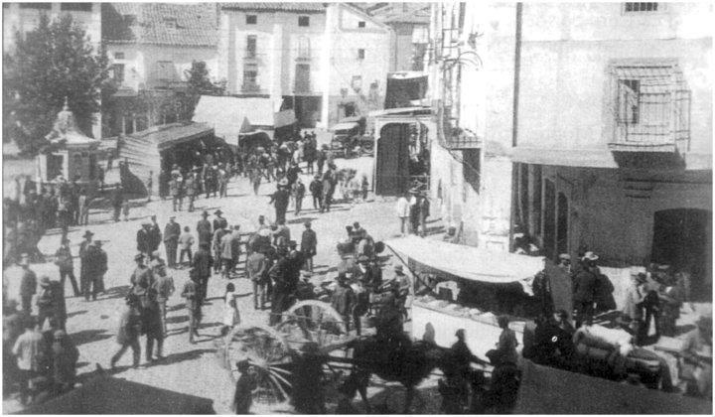
El Domingo 19, por la mañana vuelve a casa. Por “precaución” en vez de venirse por el paseo del León, se viene por detrás de las casas. Decide no ir a misa,
porque tiene conocimiento de que están encarcelando a algunas personas.
Por la tarde vienen a por él, lo llevan al cuartelillo en la plaza Vieja y lo retienen.
Después de varios días, lo sueltan y se recluye en su casa, sin salir, ya que un piquete de milicianos están aguardando a que salga, para darle el “alto” y matarlo con la excusa de huida. Su única ocupación en este tiempo de reclusión
será la oración y los libros.

Slide 5
PERO ¿QUIÉN ES ESTE MUCHACHO
QUE A PESAR DE SU JUVENTUD
SE SIENTE PERSEGUÍDO?
¿CUÁL PUEDE SER LA CAUSA
DE SU MUERTE?

Slide 6
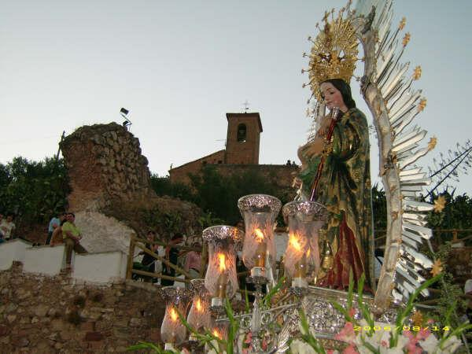
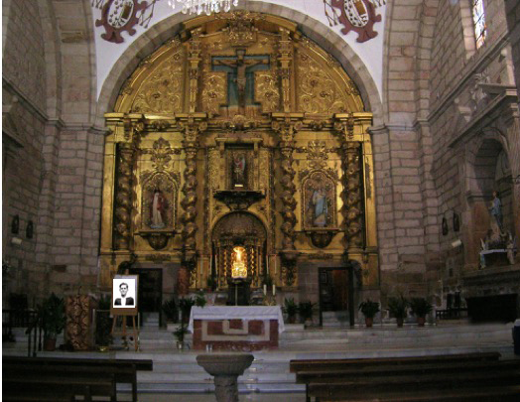
José María Poyatos Ruiz
Nació en el seno de una familia
profundamente cristiana,
el 20 de Octubre de 1914
a las 12 horas, en el municipio de Vilches, donde estaba su padre realizando unos trabajos para el Ministerio de Obras Públicas.
Era hijo de: Blas Poyatos Sánchez
y de María Ruiz Rodríguez,
ambos naturales de Rus.
Era el décimo tercero de los 15 hijos
que tuvo el matrimonio.
Fue bautizado en la Parroquia
de San Miguel de Vilches,
por el Párroco
D. Claudio Fuentes Sanjuán,
a los 6 días de su nacimiento.
Su madrina fue su abuela paterna.

Slide 7
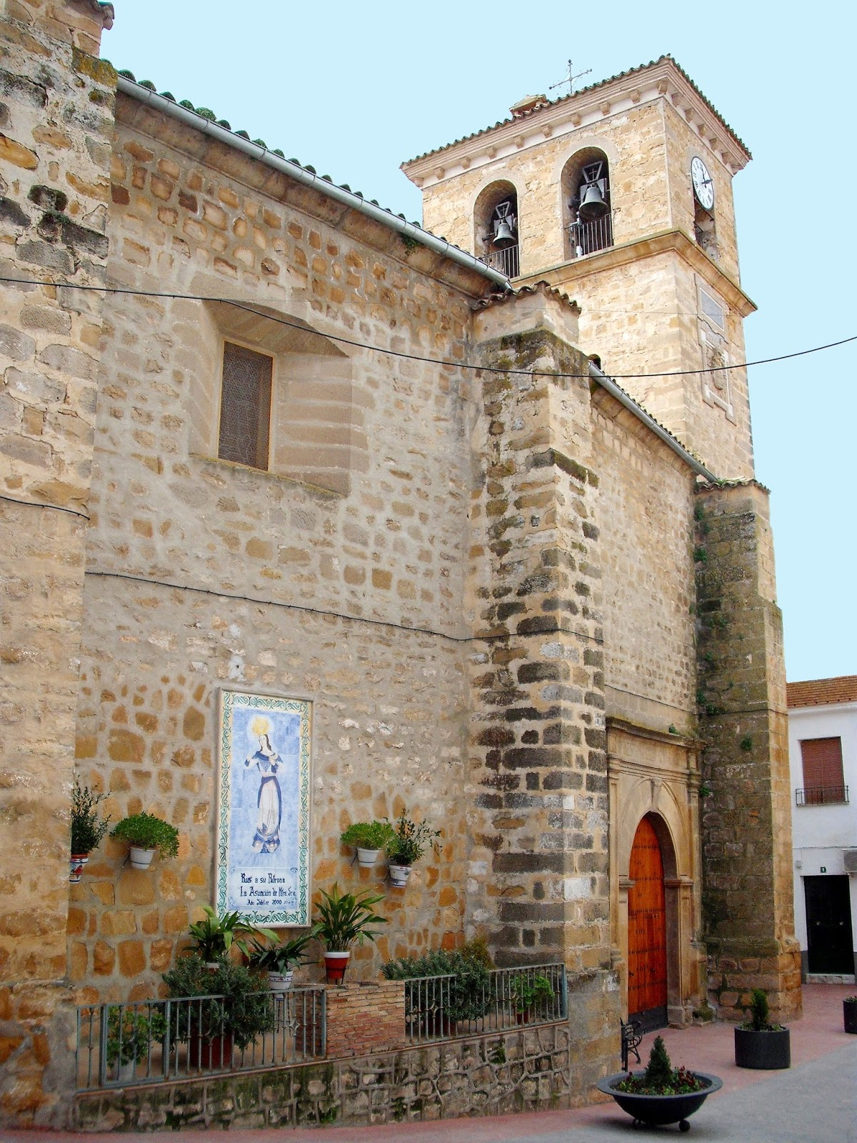
El padre, Blas Poyatos, tenia 42 años, en la fecha del nacimiento, de José Mª, en aquella época era contratista de carreteras en Obras Públicas, dedicación que le exigía continuos traslados, que él siempre hacía con toda su familia.
Su madre Mª Dolores Ruiz, de 40 años, era una mujer profundamente religiosa, llena de bondad
y entregada totalmente a su familia
y a hacer el bien.
Por el trabajo del padre, la infancia de José María transcurre por diversos pueblos de la provincia, retornando al finalizar a Rus, donde estaba la familia.

Slide 8
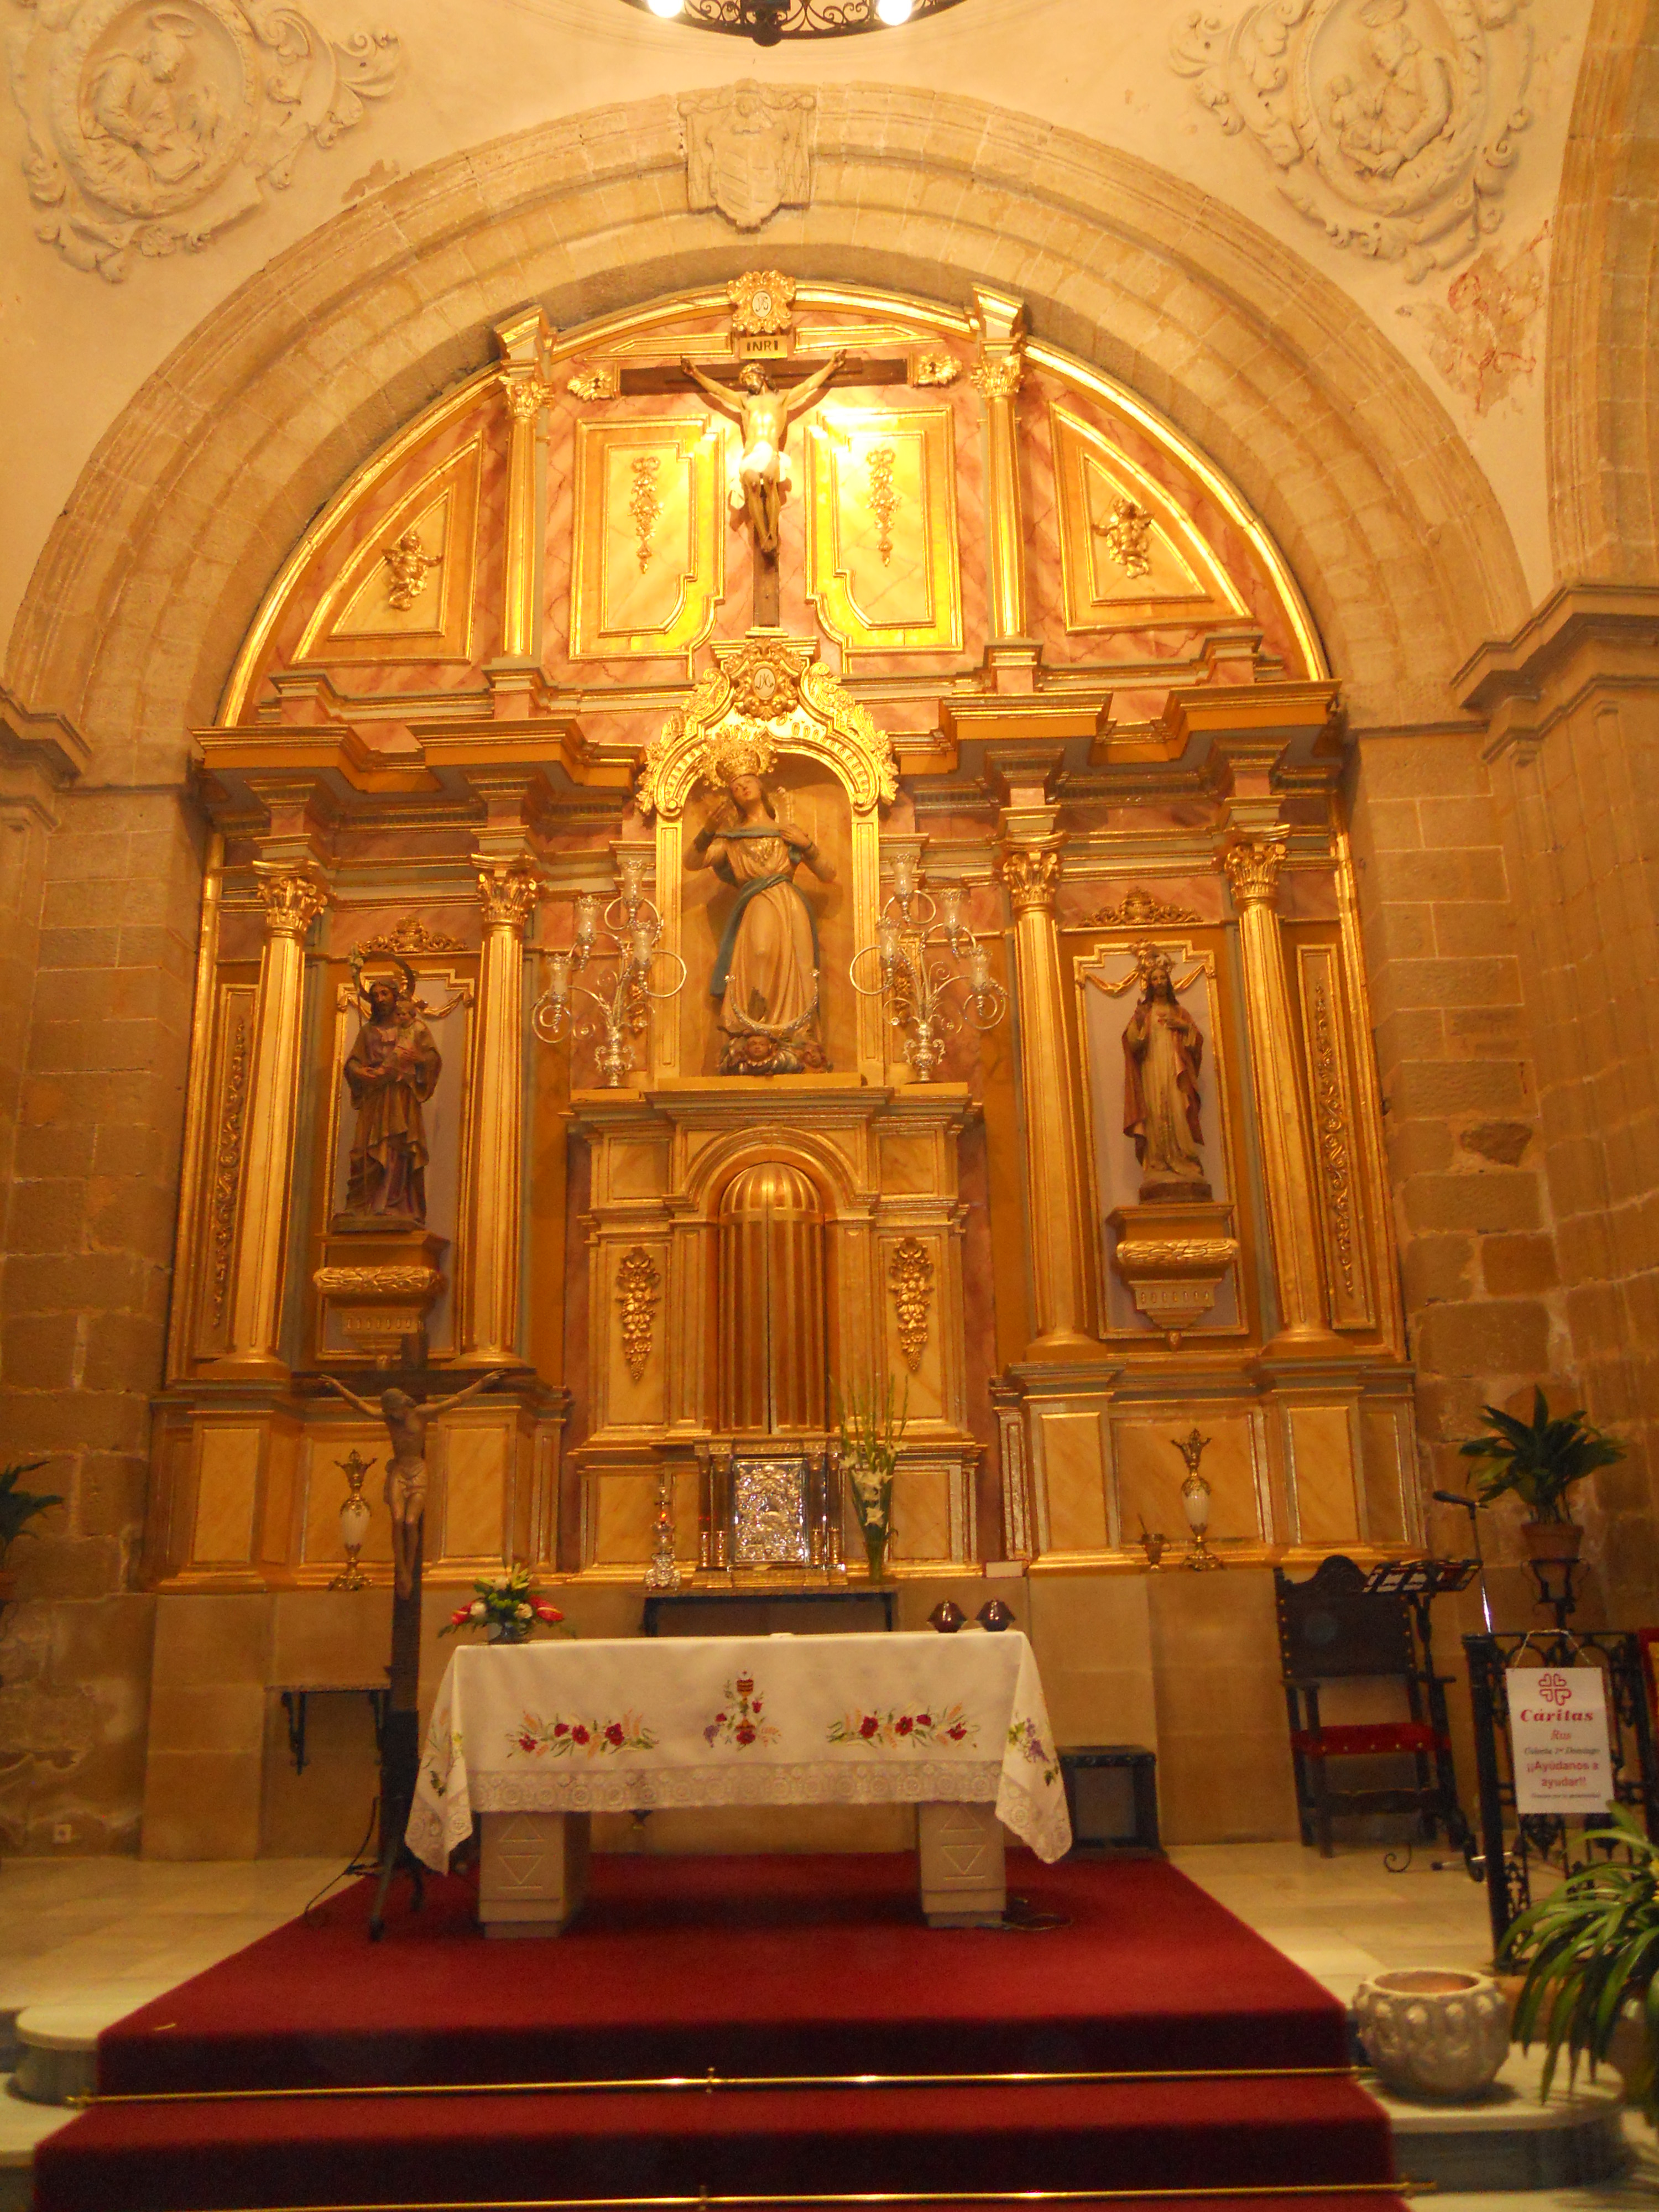
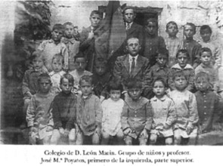
Sus primeros estudios los realizó en Rus, en la Escuela Nacional
regentada por D. León Marín Sanz.
El testimonio de diversas personas
lo presentan como un niño despierto, alegre y bastante decidido.
Hizo su Primera Comunión el día de la Ascensión, en la Iglesia Parroquial de Nuestra Señora de la Asunción de Rus, en el curso 1921-1922.

Slide 9
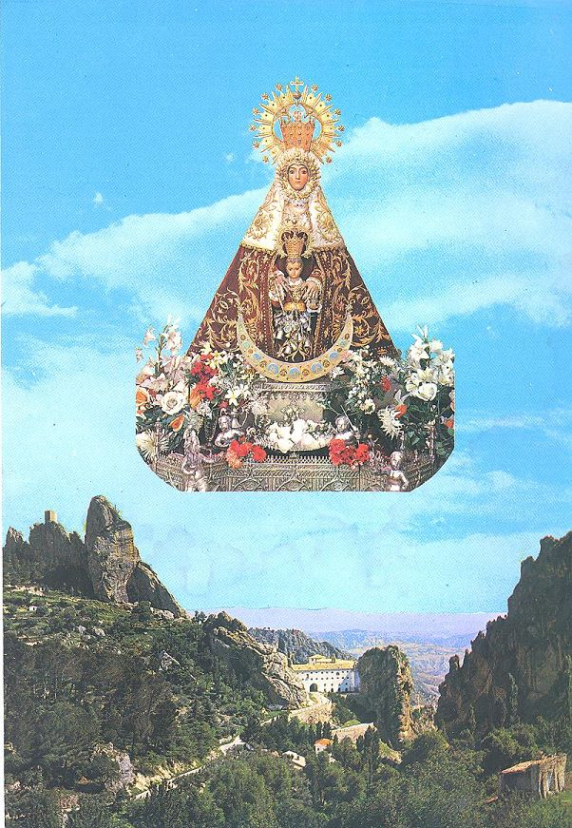
Más tarde pasaron a vivir en Tíscar, donde el padre D. Blas, realizó la construcción de la carretera de la Sierra de Quesada, que pasando por el Santuario, penetra por Pozo Alcón en la provincia de Granada.
La falta de Escuela Pública, hizo que la enseñanza de los pequeños, le fuera confiada a personas que hacían el oficio de maestros, siendo la familia la principal impulsora en la educación cristiana.
José Mª sorprendía a todos, porque
a pesar de sus pocos años, hablaba de Dios con soltura, incluso con personas mayores y poco religiosas.

Slide 10
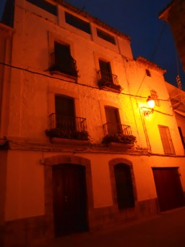
Terminado su trabajo en Quesada, la familia Poyatos vuelve de nuevo a Rus, adquiriendo una casa muy cerca de la Parroquia (c/ Iglesia nº 3).
Para ayudar a la economía familiar, pusieron una tienda de comestibles, que con el tiempo tuvieron que cerrar por falta de beneficios, al frente de ella estuvo José Mª.
Según algunas declaraciones,
su bondad, confiando en los clientes
y su generosidad con los más necesitados,
fue la causa del fracaso económico.

Slide 11
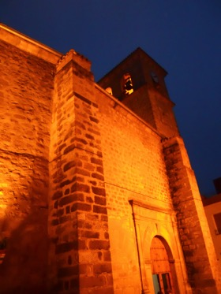
Declaración de su hermana
María del Castillo, que lo acompañó durante su estancia
en Úbeda:
“En vista de que la tienda no marchaba, José Mª le propuso a mi padre el trabajar en la fábrica de extracción de aceites de orujo de
D. Baltasar Lara en Úbeda,
ya que Miguel, un familiar cercano,
estaba de encargado en la misma.
Mi padre accedió a ello y Miguel le prometió que tan pronto como comenzase la entrada de orujo
le avisaría y así fue”.

Slide 12
José Mª se incorporó
a las tareas de la orujera
en Diciembre 1935.
Al comienzo desde Rus, el desplazamiento lo hacía a pie,
(no en el tranvía de la Loma” ya que acomodarse a sus horarios le haría perder
mucho tiempo).
Para evitar los desplazamientos,
alquilan una vivienda, donde vive con su hermana
María del Castillo, (desde diciembre del 1935)
en la Calle 14 de Abril nº 12, (hoy Avda de la Constitución).
Los primeros meses pasan desapercibidos, viviendo en paz.

Slide 13
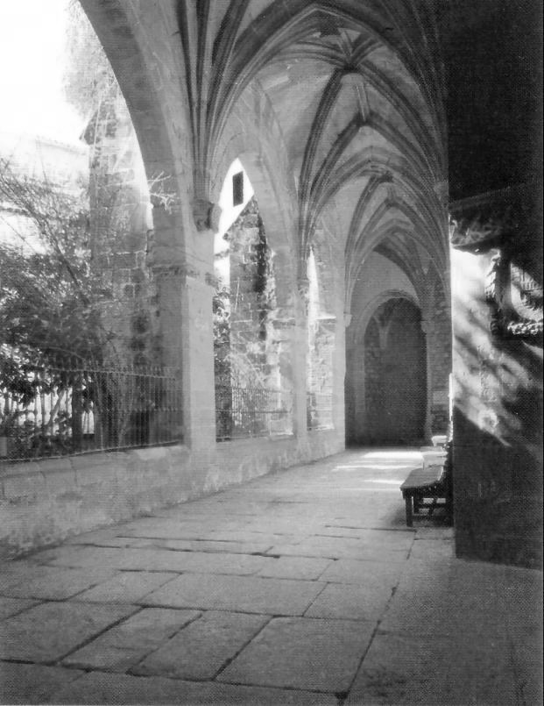
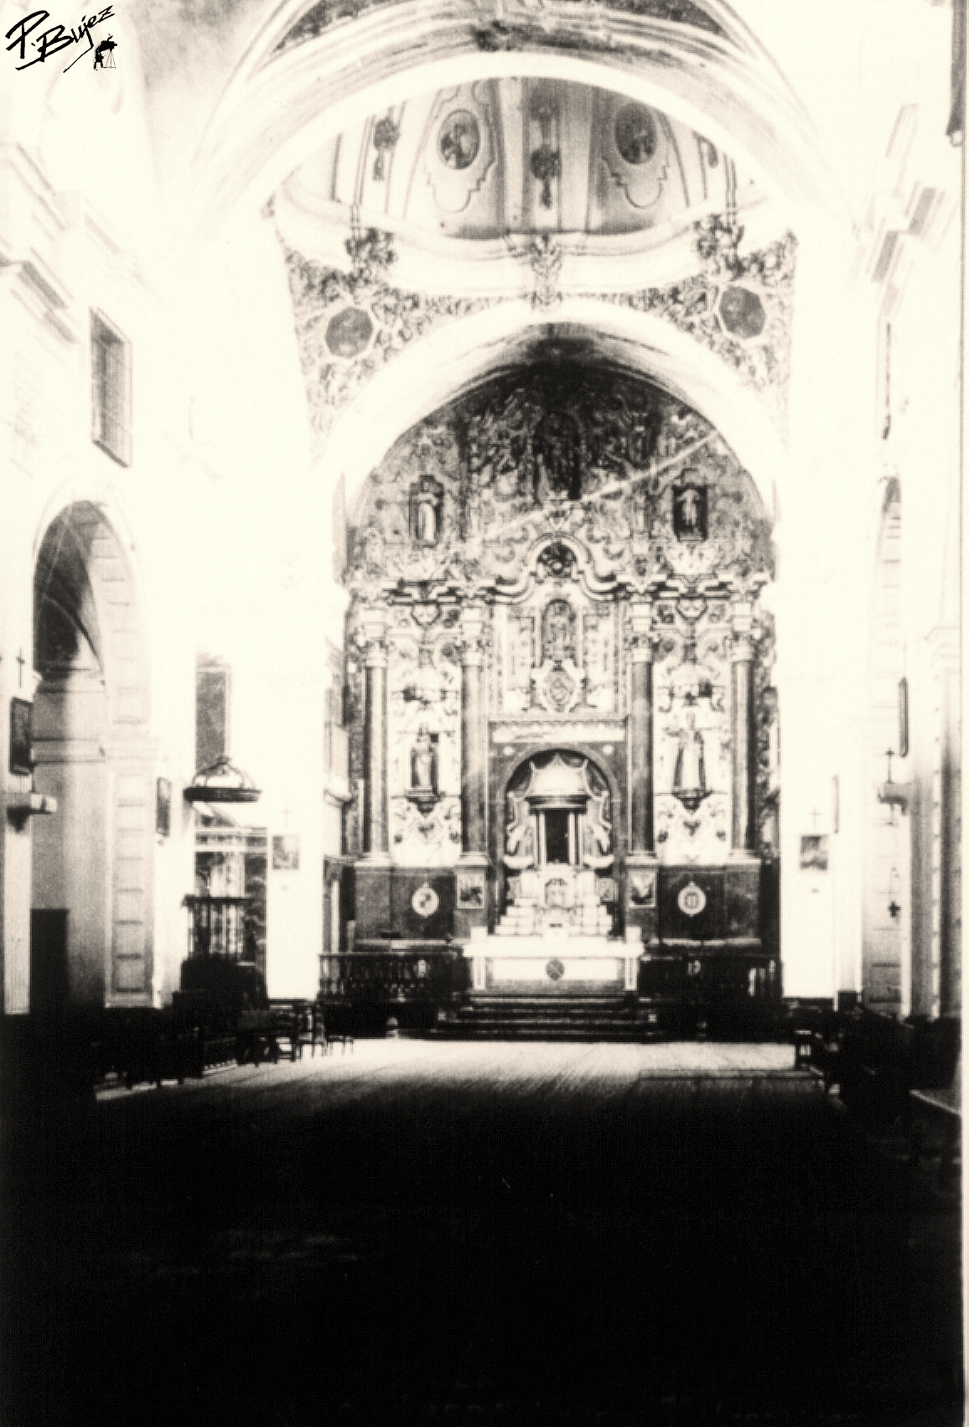
José Mª llevaba una honda vida de piedad, y vida interior, contacto íntimo con Dios
en la oración y en los sacramentos: Participaba todas las mañanas de la Misa
y rezaba todas las tardes el Rosario,
y la visita diaria al Santísimo.
Mantenía estrecha relación con sacerdotes y religiosos, lo que le ayudaba a tener una buena dirección espiritual.
Muestra de ello, era
su contacto frecuente con los padres del Corazón de María, que regentaban
la Iglesia y el Colegio de la Trinidad
y también con los Carmelitas,
en cuyo convento realizó unos ejercicios espirituales, unas semanas antes de la Virgen del Carmen.

Slide 14
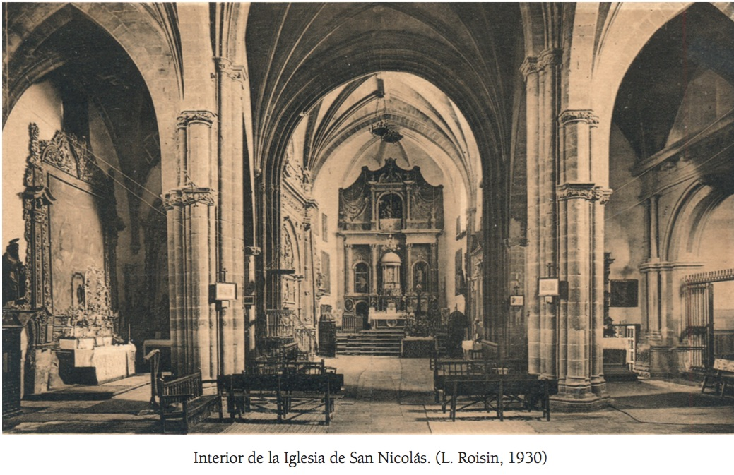
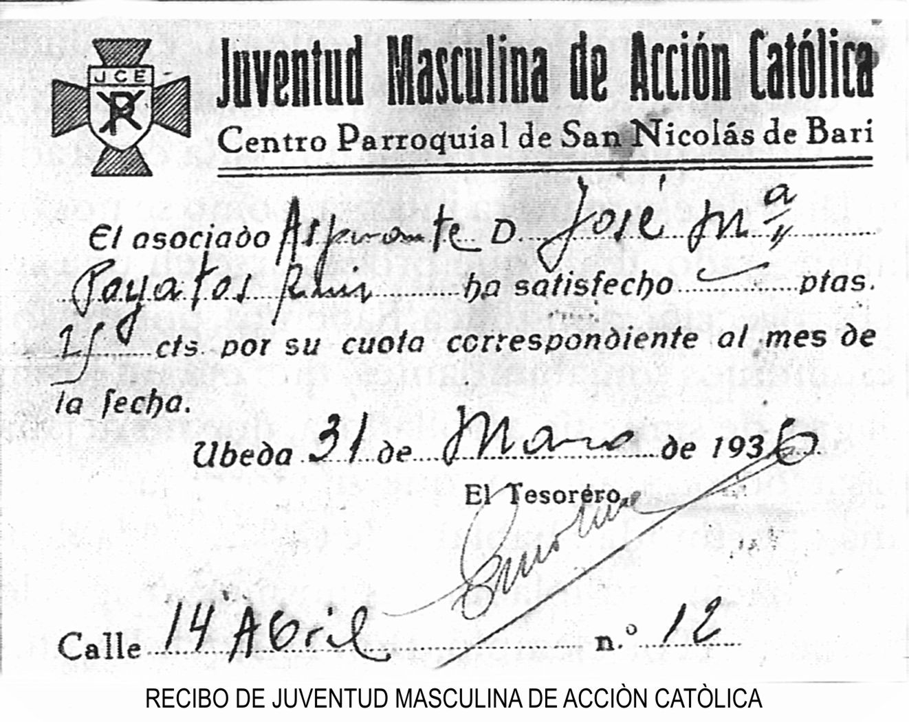
Frecuentaba la iglesia de Santa María, cuyo joven coadjutor don Juan Rubio Sánchez era el Consiliario de la Adoración Nocturna.
En S. Nicolás, se incorpora a los jóvenes la Acción Católica, presidida por
D. Andrés Escalzo, tal como muestra
el recibo del 31 marzo 1936.
El lema de Oración, Estudio y Acción, propio de esta organización, ya lo había comenzado a vivir en su propio pueblo, donde en una humilde cochera, en la calle del Agua, había abierto el Centro de Acción Católica de Rus, donde reunía a chicos y jóvenes.

Slide 15
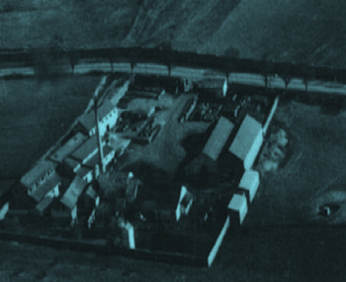
La autenticidad de sus creencias le exigían algo más:
Era necesario dar testimonio valiente en un ambiente enrarecido y de enfrentamiento
político y social.
Esto le llevó a ser
testigo de la fe
ante sus compañeros
de trabajo:
enseñaba a leer y escribir
a algunos obreros
y les enseñaba el catecismo
a algunos de sus hijos.
Por lo que pronto,
comenzó a percibir
un cierto rechazo,
por parte de otro sector
de compañeros.

Slide 16
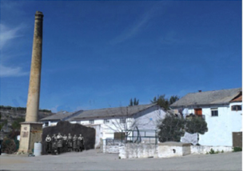
En el sitio por donde tenía
que pasar con las espuertas llenas,
unos malintencionados,
marcaron una cruz en el montón
de orujo, para que la pisase.
Él al darse cuenta, la tapó con decisión y como eran unos cobardes se escondían
y ninguno daba la cara.
Él mismo comentaría a su hermana,
si me lo hacen de nuevo, no me aguanto.
Ante esta situación, su hermana le aconseja
hablar con Miguel, el encargado.
José María le contestó:
“No es necesario. Aunque todos sean mayores que yo,
no les temo, y si fuese preciso,
prefiero la muerte a ver la Cruz por el suelo”

Slide 17
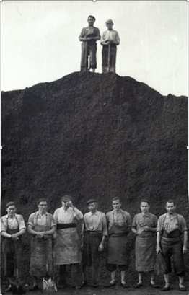
Poco a poco se va creando un clima de “enfrentamiento y tensión”, por parte de algunos compañeros;
que se agranda cuando se niega
a acompañarlos
en sus “juerguecillas” y en algunas manifestaciones y protestas salariales, que él cree que son injustas,
o contrarias a sus creencias.
Estas son sus palabras
dirigidas a su hermana:
“Me hicieron un cerco y todos parecían enemigos a mi alrededor.
No les he buscado .. “yo no les temo,
lo único que pueden hacer es ofenderme o quitarme la vida,
pero no cederé
ante lo que no esté bien, ni ante las injusticias”.

Slide 18
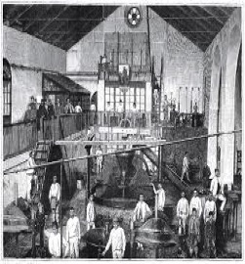
Tras los primeros meses de la campaña,
le ofrecieron la oportunidad de pasar a la oficina, él puso como condición, que
su ascenso no supusiera perjuicio a ningún otro compañero.
Y así se lo aseguraron.
La determinación del cambio que suponía mejorar su situación y también el sueldo,
que hasta entonces era de 7,50 pts diarias,
se debió en primer lugar a sus cualidades
y también a la intercesión del padre Gil Aramendía, de la Trinidad, que sin duda tendría conocimiento de las dificultades
que estaba sufriendo.
El día 19 de marzo de 1936 le comunican que pronto
pasaría a la oficina. Él lo ve como un “regalo de S. José”.

Slide 19
Son muchos los testimonios de personas cercanas que lo trataron en estos tiempos
y que nos lo describen como un joven
emprendedor y de una personalidad
recia y madura y sobre todo valiente.
No le importaba acompañar a los sacerdotes, cuando iban a auxiliar a los pobres
o llevarle el viatico a los enfermos, ya que se sentían solos, incluso atacados
con insultos y amenazas por las calles.
Acostumbrado al trabajo duro del campo o de la fábrica, nunca le faltó tiempo para cumplir con Dios, y hacer algo en favor de los demás:
dar clases, catequesis, dirigir reuniones de grupos de jóvenes.
Su personalidad arrastraba,
tiraba de los demás.
¿CÓMO
ERA
JOSÉ Mª?
Joven
Abierto
Maduro
Valiente
Decidido

Slide 20
COMIENZA LA PERSECUCIÓN
DOMINGO: 19 JULIO 1936
Mientras hablaba con su hermana sobre la razón de no ir a Misa siendo Domingo, oyen unos golpes fuertes en el llamador y al abrir se encuentran con un grupo de milicianos armados con garrotes y escopetas, que en nombre del Alcalde, le exigen que los acompañe.
Al salir puede observar que otro gran grupo está cercando la casa.
Lo conducen hasta la Inspección de Policía
donde queda detenido unos dos días.
Coincidió en el calabozo, con otros miembros de Adoración Nocturna, militares de la Caja de Reclutas y aunque no tenían el ritual,
pudieron hacer el ejercicio de la Vigilia,
gracias a que José Mª se sabía de memoria las lecturas.
De vuelta a casa le dan la noticia de que la Iglesia de Rus,
había sido profanada e incendiada la noche anterior
y arrestados algunos familiares suyos. Miguel el encargado,
le manda recado de no incorporase al trabajo, por precaución.

Slide 21
En los primeros días de la guerra,
los obreros se hacen cargo de la Fábrica
y la primera medida, es despedirlo de su trabajo.
Al preguntarle la hermana, al encargado Miguel,
el motivo del despido, respondió con tristeza:
”Todos han firmado en contra suya,
excepto los trabajadores de la oficina y yo”.
La razón que han dado “es que no es de sus ideas”.
Le pagaron el despido según la ley.
Lo que más le dolió a los dos hermanos fue ver
que los mismos a los que había hecho favores,
ahora firman en su contra.
No por ello perdió la paz, sino que dijo a su hermana:
“Tienen razón, no soy de sus ideas. Pero no te preocupes,
el Corazón de Jesús, ha de reinar en España”.
José Mª tenía un corazón amplio y noble,
sabía comprender y perdonar.

Slide 22
Una cualidad que lo va acompañar
sobre todo al final de sus días:
EL ANUNCIO DEL FUTURO
Ya en marzo del 36
había confesado con tristeza a su hermana.
”Hoy me he negado
a ir con mis compañeros a una manifestación pública, abiertamente contraria a mis creencias,
y he sido increpado por algunos
que me han dicho, que con ir,
no perdería nada”.
Y continuó diciendo:
”Serán perseguidos muchos
y también sacerdotes y muchos cristianos.
Un gran número de ellos, alcanzarán la corona del martirio.
Todas las iglesias serán saqueadas y en toda España
se derramarán muchas lágrimas”.

Slide 23
Lunes 20 de Julio:
Es asaltado el convento de
Padres Carmelitas hiriendo a algunos de ellos.
Ese mismo día asaltaron el convento de Madres Carmelitas, expulsándolas, y destrozando retablos y cuadros.
Martes 21 de Julio:
Los Padres del Corazón de María, fueron expulsados
del Colegio y avasallada la Trinidad.
Domingo 26 de julio:
Es asaltado el convento de las Madres Clarisas,
destruyendo el retablo y cuadros.
Es profanada la Parroquia de Santa María,
perdiéndose su archivo, la imagen de la Patrona
y la Custodia, regalo de Luis XIV.
Es profanada la Iglesia del Salvador:
Perdiéndose el san Juanito, obra de Miguel Ángel,
regalo del Senado de Venecia a don Francisco de los Cobos.

Slide 24
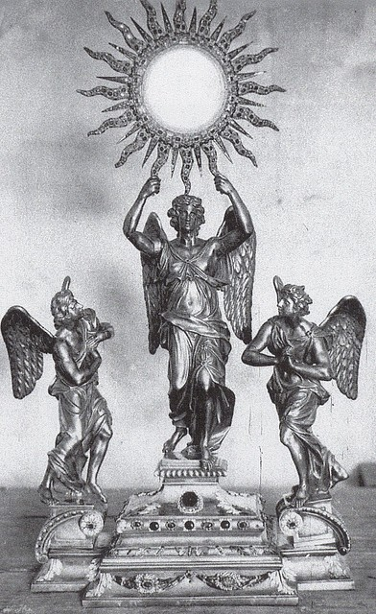
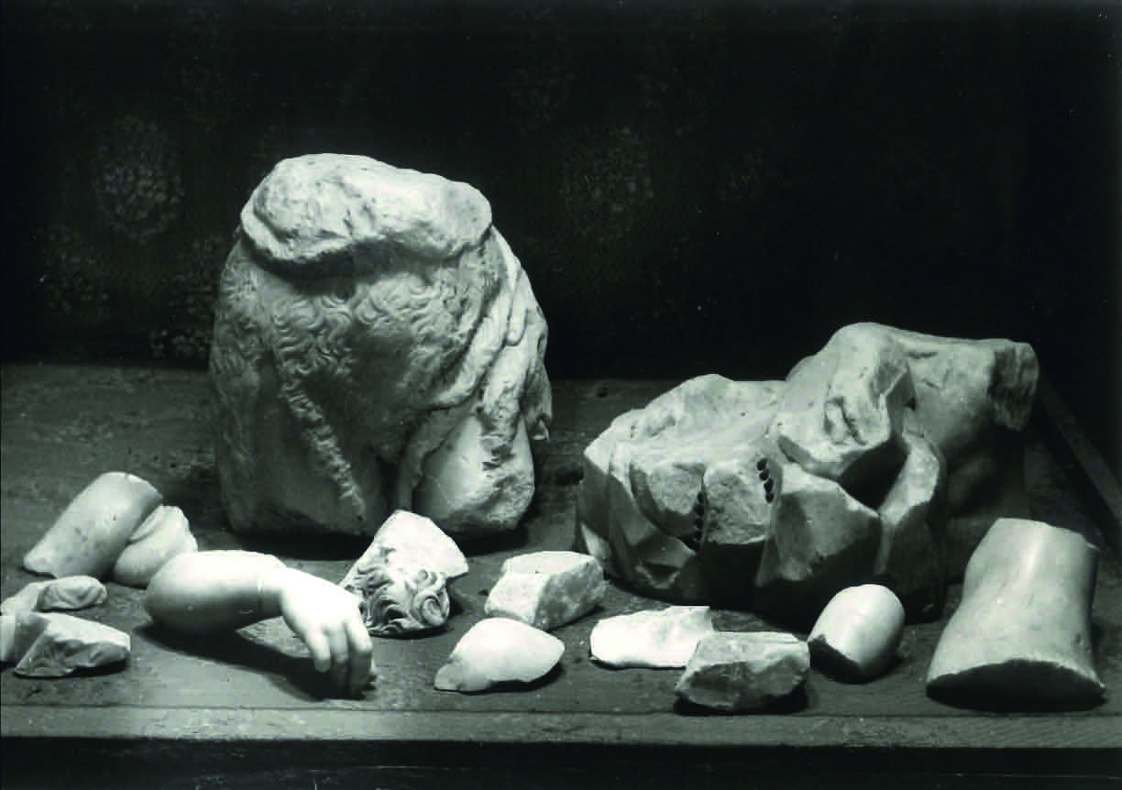
En días sucesivos
fueron pasto de las llamas,
archivos, cuadros, retablos
y obras valiosísimas de arte
de todas las Parroquias
e Iglesias de la ciudad.
Pero sin duda lo más doloroso,
fue el encarcelamiento,
malos tratos y asesinato
de muchos sacerdotes
y de cristianos seglares,
miembros cualificados
de Acción Católica
y Adoración Nocturna,
como es el caso
de José Mª Poyatos.

Slide 25
SACERDOTES Y RELIGIOSOS MÁRTIRES
12 agosto 1936.
Heliodoro Hernáec Senac. Claretiano. 41 Años
20 agosto 36.
Juan Rubio Sánchez. Santa María. 33 Años
Y Vicente Rubio Sánchez.Santa María.35 Años
25 agosto 36
Cayetano Fernández Hurtado.Santa María.63 Años
7 septiembre 36
Juan Villar de Dios. Santa Clara.56 Años
9 septiembre 36
Juan Plácido Rojas Gallego. San Nicolás. 48 años
3 octubre 36
JOSÉ MARÍA POYATOS RUIZ. Acción Católica. 20 años
28 octubre 36
Leandro Pardos Cañada. Claretiano. 47 años
10 octubre 1938
Nicolás López Villalta. El Salvador.

Slide 26
PODEMOS AÑADIR
Otras víctimas
30 abril 1937
Jesús de San Juan de la Cruz. Carmelita de 30 años.
Muere de tuberculosis en la cárcel- catedral de Jaén
10 febrero 1938
Antonio Roa Montero. Coadjutor de San Isidoro. 70 años
Muere de infarto en el cuartelillo de la Plaza Vieja.
16 noviembre 1938
Juan José Sánchez Medina. Arcipreste Santa María
Muere de depresión por la muerte
de sus dos sobrinos sacerdotes,
martirizados el 20 de agosto 1936.

Slide 27
SIN DUDA QUE A TODOS IMPRESIONA
EL ANUNCIO QUE HACE A SU HERMANA,
VARIOS MESES ANTES,
DANDO TODA CLASE DE DETALLES,
SOBRE SU MUERTE.
Durante la reclusión a la que estaba sometido durante varios meses, sabiéndose vigilado y temiendo que en cualquier momento pudieran quitarle la vida, se dedicó a la lectura y sobre todo a la oración.
La suerte para todos nosotros es conocer los diálogos mantenidos entre los dos hermanos
en estas circunstancias tan difíciles.
En una de estas confidencias, le anunció a su hermana,
el día, el lugar y las circunstancias en las que iba a ocurrir
su muerte. Tal y como veremos,
todas ellas se cumplieron con total exactitud.

Slide 28
Un joven que se encontraba
en la plenitud de la vida y que le gustaba vivir, pero que tenía
conciencia clara de su muerte;
de la fecha y de las circunstancias precisas
de la misma y que como manifestó expresamente, no iría a buscarla,
y comentó que era una lástima
que lo matasen con 21 años.
Sin embargo el amor a Cristo,
era mucho más fuerte que su apego a la vida
y por eso deseaba ser inmolado por Cristo. Testimoniarle su amor,
con la entrega de su vida
y que su muerte
fuera ejemplo para los demás.

Slide 29
PROFECÍA ACERCA DE SU MUERTE:
CUMPLIDA EN TODOS SUS DETALLES
Unos meses antes, mantuvo José Mª una conversación conmovedora, con su hermana María del Castillo,
dando detalles de la fecha
y el modo exacto cómo sería asesinado.
Reproducción literal del testimonio de ésta.
J.M.- “Oye, Castillo: ¿qué santo se celebra el 3 de octubre?
Mª Castillo: “Santa Teresita del Niño Jesús, Virgen”.
J.M.- Pues muy pronto en ese día habrá otro mártir;
porque a mí, me han de matar por Cristo,
el 3 de octubre.
El día de Santa Teresita y San Francisco,
jamás se te olvidarán”.

Slide 30
Mª Castillo:“ Mira, me dijo,
vendrán por mí, porque yo desde luego no voy
a buscarme la muerte, y me llevarán al sitio
que tengo que ir para declarar;
más allí, por mucho que me pregunten,
nada diré contra nadie, ni contra nada;
puedes estar tranquila.
Entonces me atarán así, (hizo la demostración,
juntando las manos ante el pecho)
y me conducirán al lugar destinado;
mas yo por el camino les diré:
” Me lleváis a matarme…
y me trasladarán al lugar escogido..
(Este lugar fue al pie de la Cruz,
que hay delante del cementerio de Úbeda).

Slide 31
Aquellos hombres convertidos en fieras
me dirán: ¡Vuélvete! a lo que contestaré mostrando
el pecho (porque tendré las manos atadas)
“A los hombres se les tira cara a cara,
tirad aquí y les señalaré el pecho”.
Comenzarán a tirarme y me gritarán: ”Morirás”.
Yo les responderé: “ Cristo no muere,
el Corazón de Jesús, reinará triunfalmente en España”. Mientras tenga vida repetiré viva Cristo Rey.
Me darán un tiro aquí, señaló la nuca
y caeré así: Al momento se dejo caer sobre la cama
y adoptó una postura misteriosa”.
Entonces me envolverá la sangre del martirio
y mi alma volará inmediatamente al cielo,
donde me estarán esperando
los muchos amigos que allí tengo”.

Slide 32
Pero –dirigiéndose a su hermana le dijo-
tú no sientas, porque
¡Qué alegría más grande recibir la corona del martirio
y qué privilegio tan especial!
Y en conversación con una vecina,
afirmó días después: ¿Qué importa la vida,
si a tan corto precio se compra la gloria?
y añadió: “has de saber, que el martirio
borra todas las faltas que uno tenga”.
“Por eso el mártir muere con la sonrisa en los labios”.
Esta vecina quedó impresionada por sus palabras
y sobre todo al contemplar su cadáver
a los dos días de su martirio en el cementerio,
con la sangre aún liquida y una sonrisa en sus labios”

Slide 33
FINAL:
El día 2 de octubre 1936
Vienen de nuevo a por él,
lo llevan al cuartelillo;
de allí, al antiguo casino, (c/ Corredera),
convertido en sede del comité
revolucionario de milicias.
Y en la madrugada del día 3,
caía fusilado delante de la Cruz,
que hay en la puerta
del Cementerio,
diciendo “Viva Cristo Rey”.

Slide 34
Por el comentario de los que presenciaron su muerte
se cumplieron todos los detalles, tal y como él
había anunciado a su hermana Mª Castillo:
Invitación a volverse de espaldas,
valentía del mártir en querer morir de frente,
disparos que no lo atraviesan,
vivas a Cristo Rey, enfureciendo a sus agresores,
el tiro en la nuca y la caída en la misma postura
que había anunciado, rodeado
de su propia sangre, como de un manto.
Después los mismos que lo habían matado,
volvieron comentando en alta voz
los detalles de su valentía ante la muerte,
llegando a oídos de su propia hermana.

Slide 35
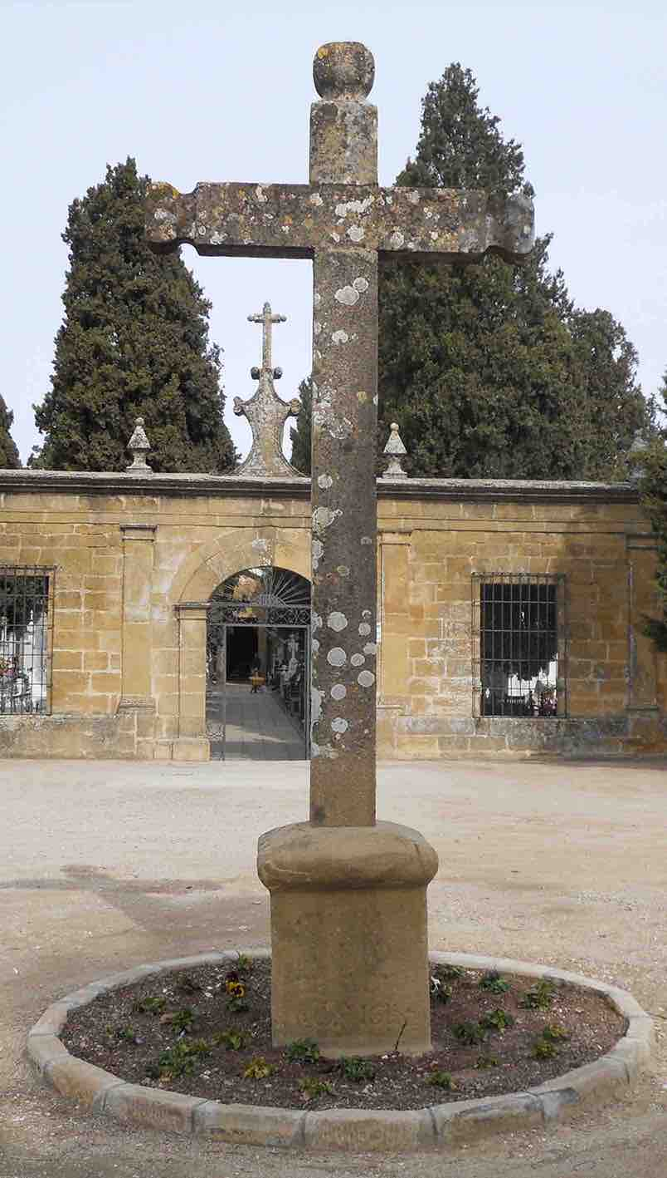
Como en un
nuevo
Viernes Santo,
la Cruz desnuda
donde, aún
se pueden
apreciar
los impactos
de las balas,
queda como
mudo testigo
que nos grita
a voces,
el ejemplo
de su muerte
gloriosa

Slide 36
Como en un
nuevo
Viernes Santo,
la Cruz desnuda
donde, aún
se pueden
apreciar
los impactos
de las balas,
queda como
mudo testigo
que nos grita
a voces,
el ejemplo
de su muerte
gloriosa

Slide 37
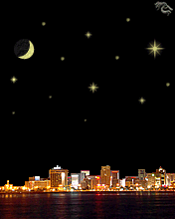
Aleluya
Aleluya
Aleluya
Aleluya
Aleluya
Aleluya
No hacer clic

Slide 38
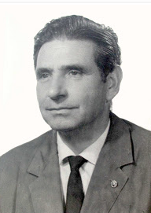
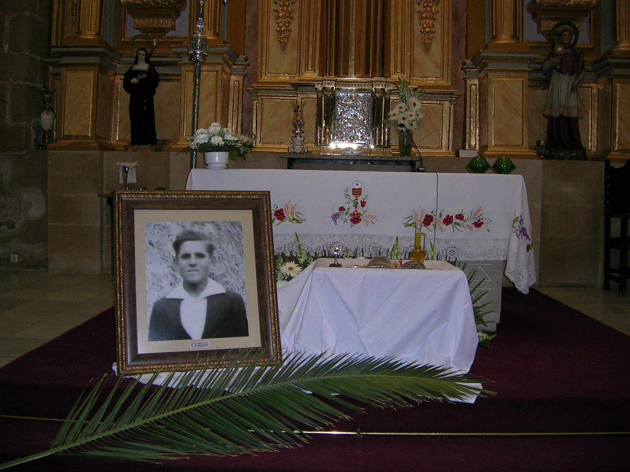
INICIAMOS NUESTRO RECORRIDO PEGUNTANDONOS
¿EL POR QUÉ DE ESTA MUERTE?
D. Juan Pasquau que lo conoció y trató,
siendo ambos jóvenes de Acción Católica
nos lo describe
como un joven alegre y valiente.
Y NOS DA LA CLAVE PARA ENTENDER
EL POR QUÉ DE SU MARTIRIO:
“Este joven obrero, Poyatos, no pertenecía ni
a la Ceda, ni a la Falange, ni a ningún partido. Este joven era, nada más, un joven de profundos valores humanos y religiosos, de comunión diaria, que hacía labor cristiana
en favor de los obreros,
entre sus compañeros de trabajo.

Slide 39
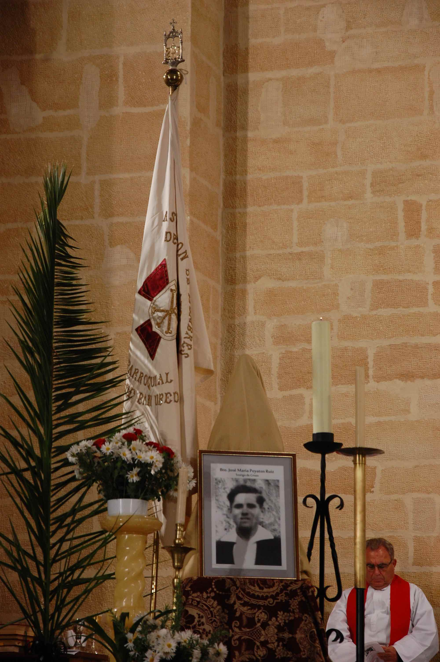
Sus anuncios,(¿profecías?),
aunque tristes por los acontecimientos dolorosos que se avecinaban,
tenían siempre
una carga de esperanza:
El enfrentamiento social,
terminaría con el triunfo
del Corazón de Jesús y de Cristo Rey.
Su calvario particular, y su martirio, sería ejemplo
que edificaría a otros y garantía absoluta
de su glorificación en el cielo junto a Jesús.
Incluso el desgarro social provocado por la contienda,
se vería aliviado por la creación de un colegio religioso,
donde aprenderían a convivir los hijos
de los enfrentados de los dos bandos.

Slide 40
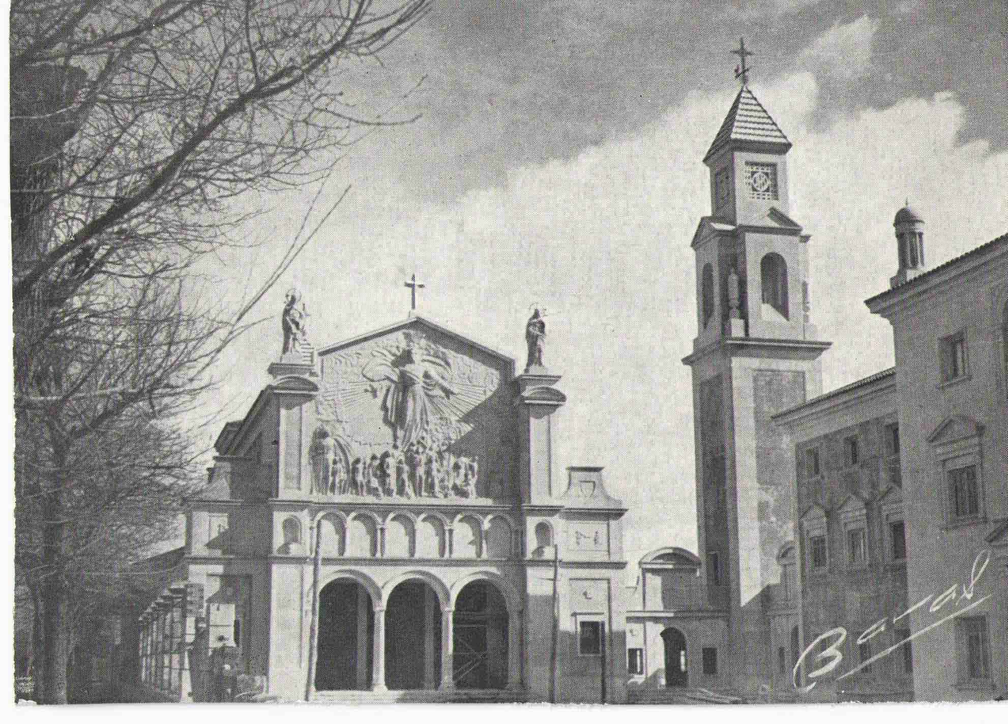
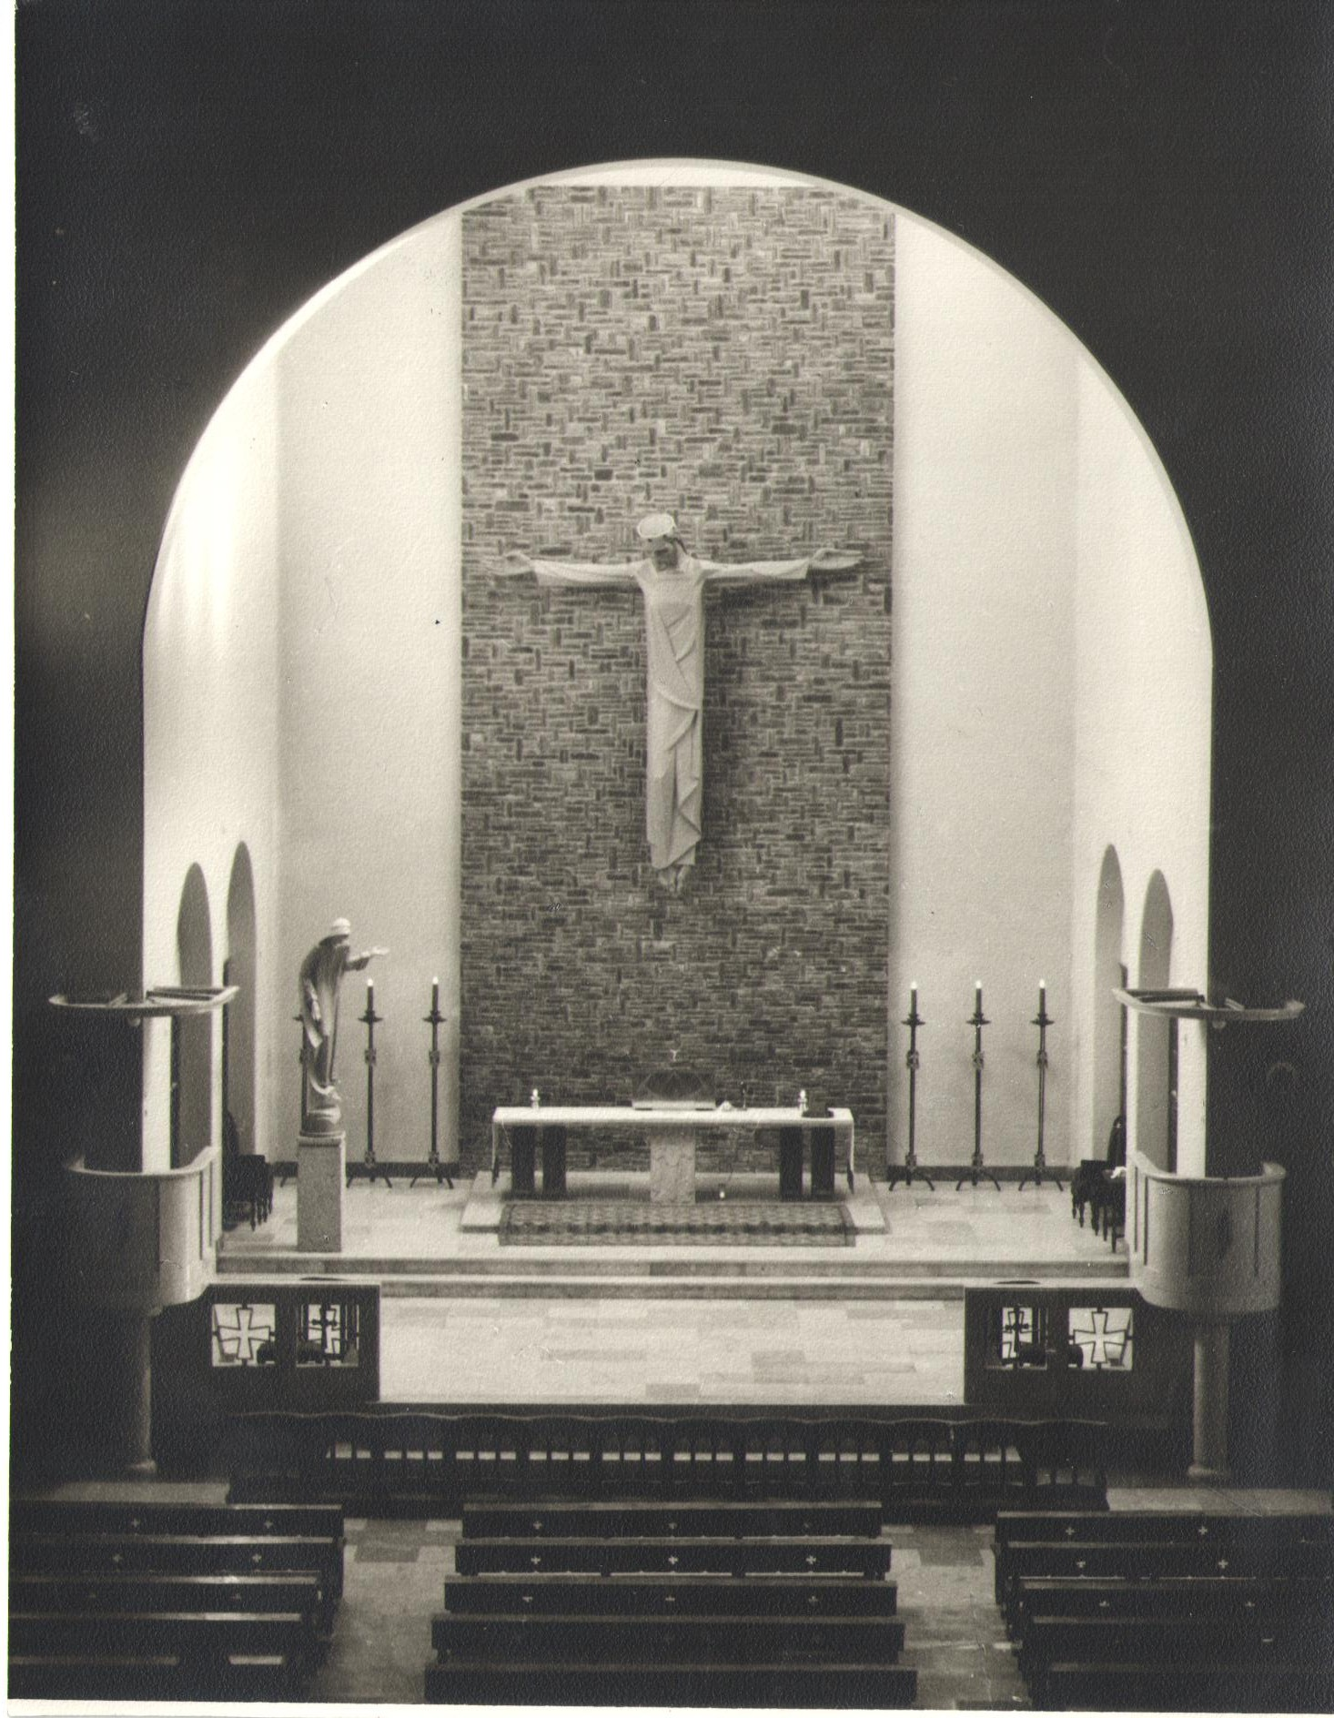
Durante su reclusión en casa,
le anunció a su hermana, señalando la zona
que había por detrás del patio, hacia la derecha, junto a la carretera de Baeza-
-“Todos estos terrenos serán adquiridos
por una Orden Religiosa, que se establecerá en ellos , edificando Escuelas y Colegios.
-En el interior se levantarán una Iglesia, consagrada al Corazón de Jesús,
para gloria de Cristo.
Y el oro de este ajustador-
-se señaló el dedo-
se fundirá para la llave del Sagrario”
Y la entrada de Úbeda ,
por el paseo del León,
se denominará ,
Avenida de Cristo Rey”.

Slide 41
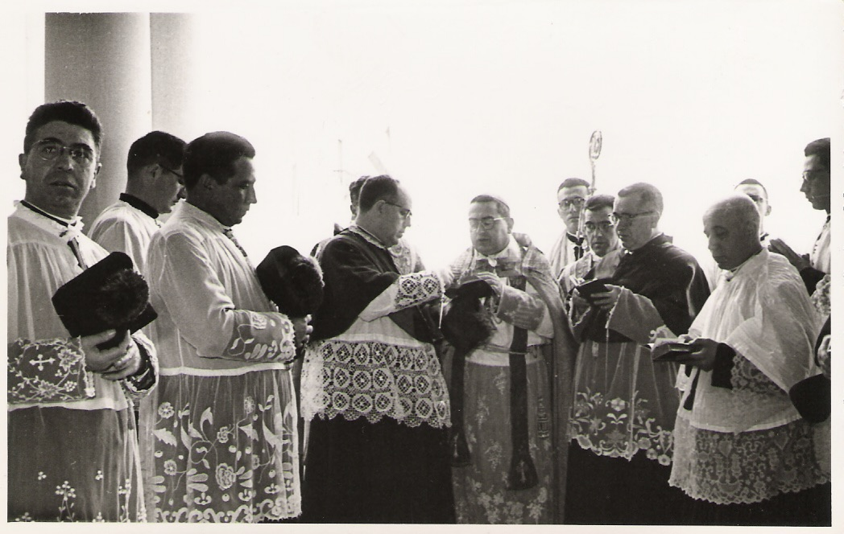
Todos estos anuncios
se han visto cumplidos con el tiempo.
El 12 de Febrero de 1952, el Padre Villoslada, hizo alusión a esta “visión profética” del joven obrero, militante cristiano, y se grabó el nombre de José María Poyatos, en la primera piedra del templo dedicado a Cristo Rey, que sería consagrado el 19 marzo de 1957.
Y recordó el objetivo
de la SA.FA:
“Formar alumnos, apóstoles,
que desde la escuela o el taller,
lleven por los pueblos
y campos andaluces,
los principios de caridad
y amor fraterno”.

Slide 42
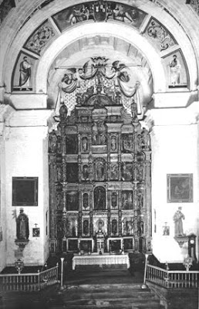
Los restos
de José Mª Poyatos
y otros enterrados
en la fosa común,
del cementerio de Úbeda,
fueron trasladados
perfectamente identificados,
el 31-V- 1951,
en un impresionante entierro, presidido por la Cruz Parroquial
de Santa María,
con los féretros
de numerosos caídos,
depositándolos
en la cripta de la Capilla
del Hospital de Santiago.

Slide 43
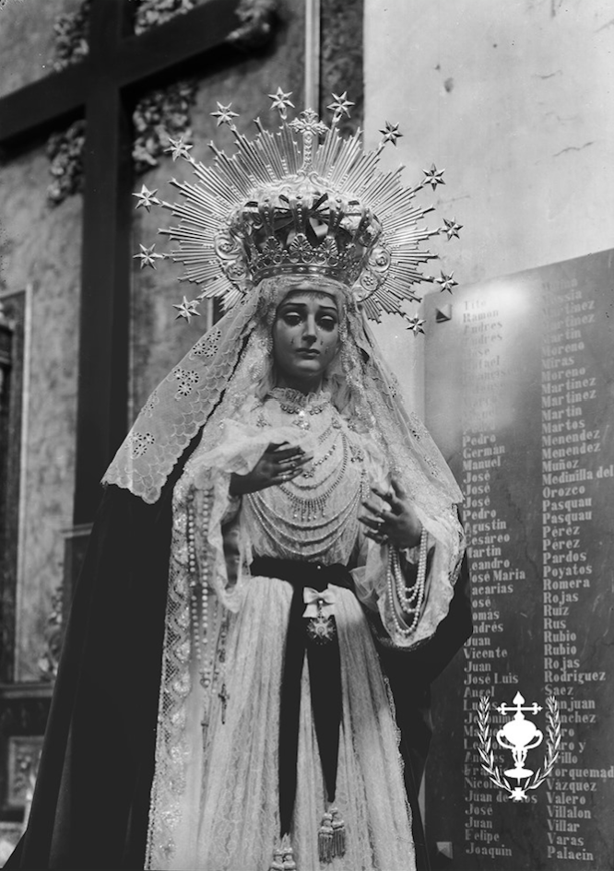
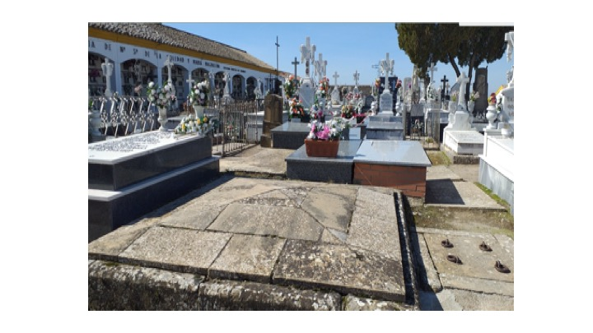
Según se ha podido saber,
en año 1985,
al ser desacralizado el templo,
para convertirlo
en Salón de Actos,
fueron trasladados sus restos
de nuevo al Cementerio,
a un Osario preparado
en el patio de San Miguel,
sin las debidas garantías,
por lo que parece casi imposible
su identificación.
Desapareció también la lápida, que había estado hasta entonces en dicha Capilla, en la que se puede apreciar su nombre:
JOSE MARIA POYATOS RUIZ

Slide 44
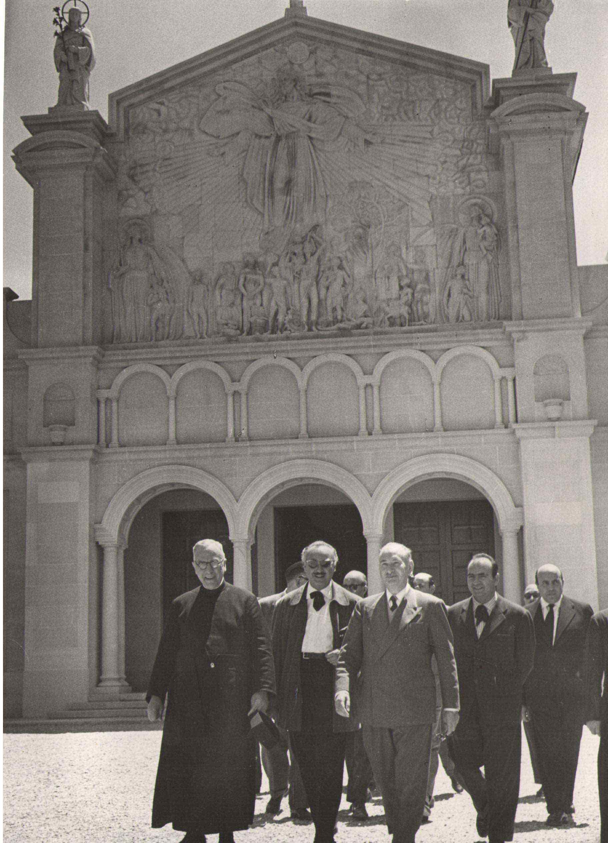
D. Francisco Palma Burgos,
escultor malagueño, afincado en Úbeda,
supo plasmar en piedra, en la fachada
del templo, la figura de Cristo Rey,
protector de la humanidad desvalida,
que recoge el espíritu de esta Institución educativa y religiosa que llamamos SA.FA.
Dándose así cumplimiento,
a aquella “profecía” salida de los labios
de un joven obrero,
que dio la cara de forma tan ejemplar,
que vivió y trabajó tan sólo a unos metros
de estos terrenos, que ocupan el colegio
y el templo de Cristo Rey,
que hoy ofrece sus servicios
como Parroquia de San Juan Bautista,
en cuyo altar descansa su reliquia.

Slide 45
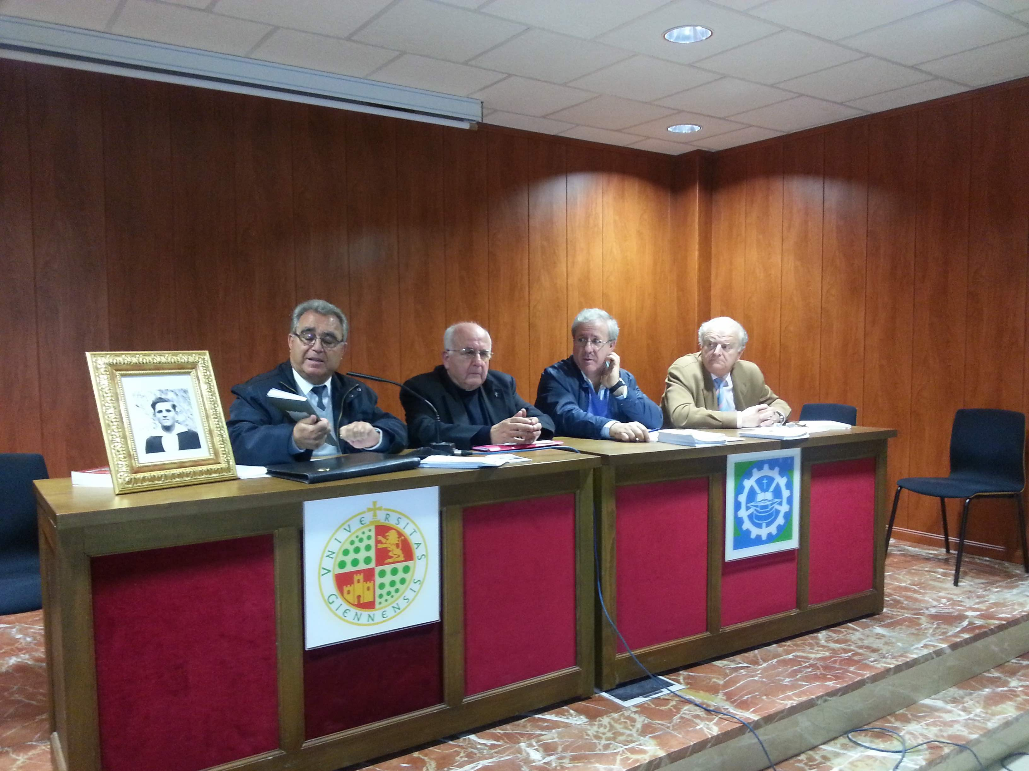
BEATIFICACIÓN:
El lunes 20 mayo 2013, como preparación, en el Aula Magna de la Sa.Fa. tuvo lugar una charla,
con la proyección de un vídeo sobre su vida,
y a continuación intervinieron:
D. Antonio Aranda Calvo, Delegado Diocesano
para la Causa de los Santos,
D. Diego Poyatos, sobrino del Mártir,
D. Ramón Martínez Arias, Presidente
de la Adoración Nocturna y
D. Eusebio Figueroa, Párroco de S. Juan Bautista,
glosando desde diferentes perspectivas la figura de José Mª. Así mismo se tuvo un triduo de preparación
y una Misa de Acción de Gracias en la Trinidad

Slide 46
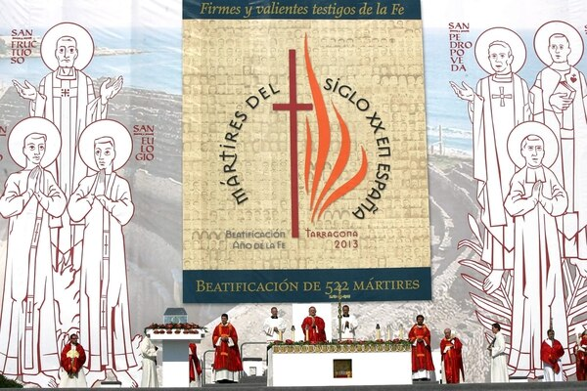
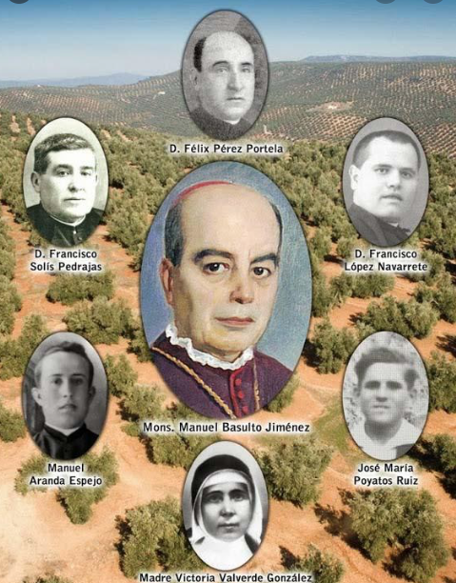
Su Beatificación
tuvo lugar en Tarragona
el 13 de octubre de 2013
juntamente con la de otros 522
mártires del siglo xx
siete de ellos de la Diócesis de Jaén.
Fue la beatificación más numerosa de la historia de la Iglesia Católica,
la cual considera que los beatificados son mártires cristianos porque sufrieron la muerte por el hecho de defender su fe en Jesucristo. ​
Más de 20.000 peregrinos asistieron a la Santa Misa, que contó con un mensaje del papa Francisco.

Slide 47
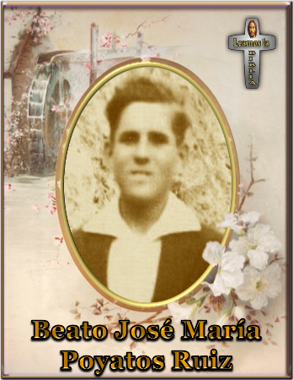
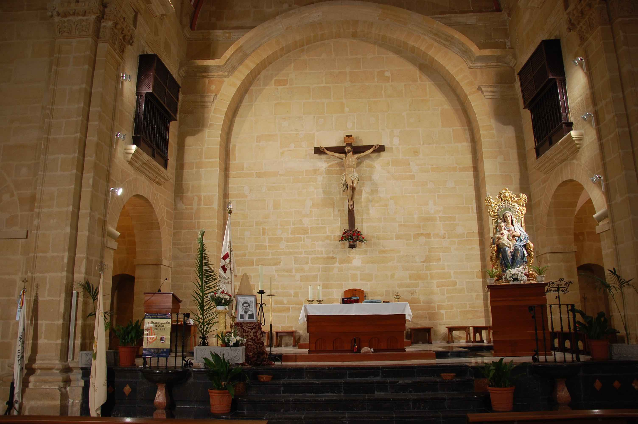
“Al reunirnos
junto a la Mesa
del Señor,
no recordamos
a los Mártires
del mismo modo
que recordamos
a los demás,
que descansan
en paz,
para rogar por ellos,
sino más bien
para que ellos
intercedan
por nosotros”
S. Agustín

Slide 48
Fin
efm
Datos aportados por familiares
y recogidos en varias publicaciones
de D. Antonio Ruiz Sánchez
y de D. Antonio Aranda Calvo,
Delegado Diocesano para la Causa de los Santos”
Pie Iesu
Orfeón donostiarra
ubedaiglesiadigital.es

